Slide 1
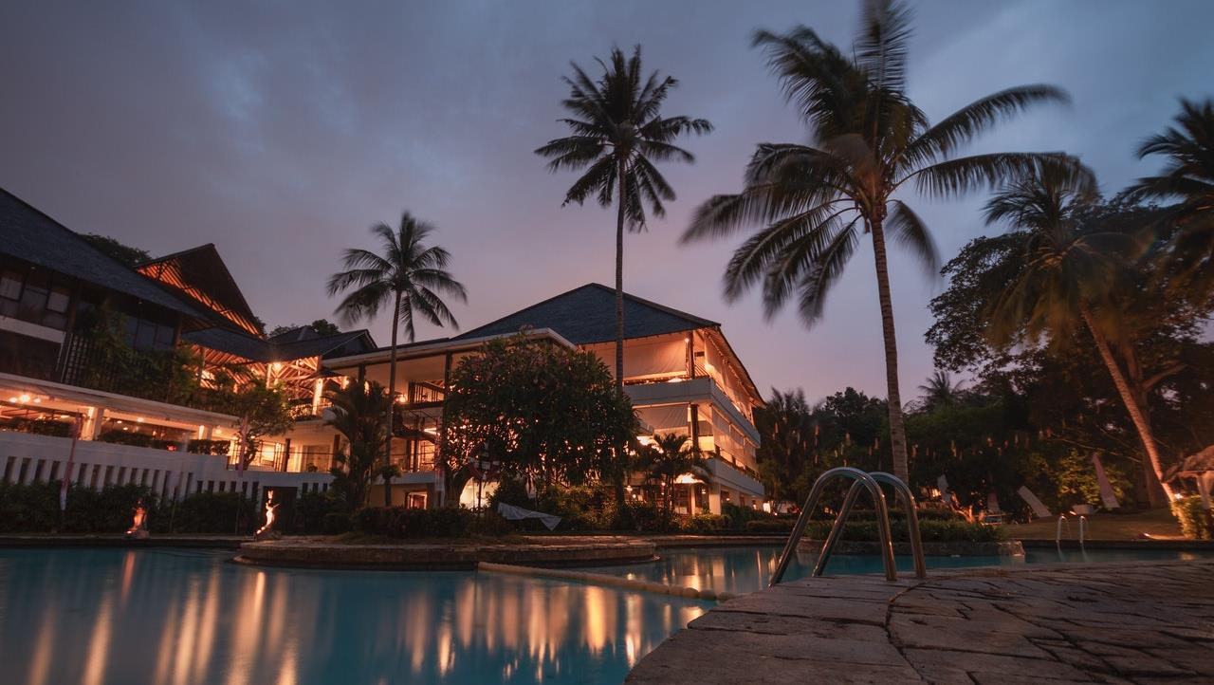
Политика информационной безопасности гостиницы
Зинович Елизавета, 3 курс, 4 группа

Slide 2
Актуальность, цели и задачи разработки ПИБ гостиницы
Целью обеспечения информационной безопасности является повышение уровня устойчивости ее функционирования, стабильности исполнения реализуемых технологических процессов путем предотвращения и/или снижения возможного ущерба от несанкционированных воздействий на объекты защиты автоматизированной системы управления технологическими процессам.
Политика информационной безопасности направлена на
защиту информационных активов от угроз, исходящих от противоправных действий злоумышленников,
уменьшение рисков и снижение потенциального вреда от аварий,
непреднамеренных ошибочных действий персонала, технических сбоев,
неправильных технологических и организационных решений в процессах обработки, передачи и хранения информации,
обеспечение нормального функционирования технологических процессов.

Slide 3
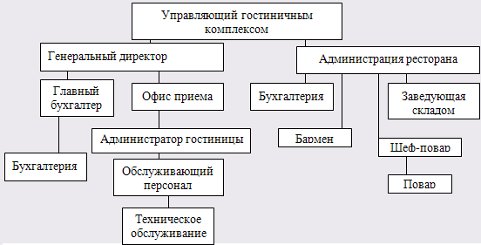
Описание структуры гостиницы

Slide 4
Анализ потенциальных угроз
По природе возникновения угрозы разделяется на два класса:
естественные угрозы – это угрозы, вызванные воздействиями на предприятие объективных физических процессов или стихийных природных явлений, независящих от человека.
искусственные угрозы – это угрозы предприятию, вызванные деятельностью человека.
Среди искусственных, исходя из мотивации действий, можно выделить:
непреднамеренные (неумышленные, случайные) угрозы, вызванные ошибками в проектировании, ошибками в программном обеспечении, ошибками в действиях персонала и т.п.;
преднамеренные (умышленные) угрозы, связанные с корыстными, идейными или иными устремлениями людей (злоумышленников).
Источники угроз по отношению к инфраструктуре гостиницы могут быть:
внешними
внутренними.

Slide 5
Естественные и искусственные
Возникновение естественных (природных) угроз обусловлено воздействиями на объект угрозы объективных физических процессов природного характера, стихийных природных явлений, состояний физической среды, не обусловленных напрямую деятельностью человека. К естественным угрозам относятся угрозы метеорологические, атмосферные, геофизические, геомагнитные, включая экстремальные климатические условия, метеорологические явления, стихийные бедствия.
Искусственные угрозы напрямую связаны с деятельностью человека. Среди них можно выделить угрозы, возникающие вследствие как непреднамеренных (неумышленных) действий: угрозы, вызванные ошибками в проектировании информационной системы и ее элементов, ошибками в действиях персонала, — так и угрозы, возникающие в силу умышленных действий, связанные с корыстными, идейными или иными устремлениями людей.

Slide 6
Преднамеренные и непреднамеренные
Основные непреднамеренные искусственные угрозы предприятию (действия, совершаемые людьми случайно, по незнанию, невнимательности или халатности, из любопытства, но без злого умысла):
неумышленные действия, приводящие к частичному или полному отказу системы или разрушению аппаратных, программных, информационных ресурсов системы (неумышленная порча оборудования, удаление, искажение файлов с важной информацией или программ, в том числе системных и т.п.);
неправомерное отключение оборудования или изменение режимов работы устройств и программ;
неумышленная порча носителей информации;
заражение компьютера вирусами;
неосторожные действия, приводящие к разглашению конфиденциальной информации, или делающие ее общедоступной;
разглашение, передача или утрата атрибутов разграничения доступа (паролей, ключей шифрования, идентификационных карточек, пропусков и т.п.);
проектирование архитектуры системы, технологии обработки данных, разработка прикладных программ, с возможностями, представляющими опасность для работоспособности системы и безопасности информации;
игнорирование организационных ограничений (установленных правил) при работе в системе;
вход в систему в обход средств защиты (загрузка посторонней операционной системы со сменных магнитных носителей и т.п.);
некомпетентное использование, настройка или неправомерное отключение средств защиты персоналом службы безопасности;
пересылка данных по ошибочному адресу абонента (устройства);
ввод ошибочных данных;
неумышленное повреждение каналов связи.

Slide 7
Преднамеренные и непреднамеренные
Основные возможные пути умышленной дезорганизации работы, вывода системы из строя, проникновения в систему и несанкционированного доступа к информации:
физическое разрушение системы (путем взрыва, поджога и т.п.) или вывод из строя всех или отдельных наиболее важных компонентов компьютерной системы (устройств, носителей важной системной информации, лиц из числа персонала и т.п.);
отключение или вывод из строя подсистем обеспечения функционирования вычислительных систем (электропитания, охлаждения и вентиляции, линий связи и т.п.);
действия по дезорганизации функционирования системы (изменение режимов работы устройств или программ, забастовка, саботаж персонала, постановка мощных активных радиопомех на частотах работы устройств системы и т.п.);
внедрение агентов в число персонала системы (в том числе, возможно, и в административную группу, отвечающую за безопасность);
вербовка (путем подкупа, шантажа и т.п.) персонала или отдельных пользователей, имеющих определенные полномочия;
применение подслушивающих устройств, дистанционная фото- и видео-съемка и т.п.;
перехват данных, передаваемых по каналам связи, и их анализ с целью выяснения протоколов обмена, правил вхождения в связь и авторизации пользователя и последующих попыток их имитации для проникновения в систему;
хищение носителей информации (магнитных дисков, лент, микросхем памяти, запоминающих устройств и целых ПЭВМ);
несанкционированное копирование носителей информации;
незаконное получение паролей и других реквизитов разграничения доступа (агентурным путем, используя халатность пользователей, путем подбора, путем имитации интерфейса системы и т.д.) с последующей маскировкой под зарегистрированного пользователя («маскарад»);
вскрытие шифров криптозащиты информации;
внедрение аппаратных «спецвложений», программных «закладок» и «вирусов» («троянских коней» и «жучков»), то есть таких участков программ, которые не нужны для осуществления заявленных функций, но позволяющих преодолевать систему защиты, скрытно и незаконно осуществлять доступ к системным ресурсам с целью регистрации и передачи критической информации или дезорганизации функционирования системы;

Slide 8
Внешние и внутренние
Источниками внутренних угроз могут являться:
сотрудники гостиницы;
программное обеспечение;
аппаратные средства.
Внутренние угрозы могут проявляться в следующих формах:
ошибки пользователей и системных администраторов;
нарушения сотрудниками гостиницы установленных регламентов сбора, обработки, передачи и уничтожения информации;
ошибки в работе программного обеспечения;
отказы и сбои в работе компьютерного оборудования.
К внешним источникам угроз относятся:
компьютерные вирусы и вредоносные программы;
организации и отдельные лица;
стихийные бедствия.

Slide 9
Оценка угроз, рисков и уязвимостей. Численная шкала для оценки ущерба гостинице от НСД
Величина ущерба | Описание
0 | Раскрытие информации принесет ничтожный моральный и финансовый ущерб гостинице
1 | Ущерб от атаки есть, но он незначителен, основные финансовые операции и положение гостиницы на рынке не затронуты
2 | Финансовые операции не ведутся в течение некоторого времени, за это время гостиницпа терпит убытки.
3 | Значительные потери на рынке и в прибыли. От гостиницы уходит ощутимая часть клиентов
4 | Потери очень значительны, гостиница на период до года теряет положение на рынке. Для восстановления положения требуются крупные финансовые займы
5 | Гостиница прекращает существование

Slide 10
Оценка угроз, рисков и уязвимостей. Вероятностно-временная шкала реализации несанкционированного доступа к информационным ресурсам
Вероятность события | Средняя частота события (НДС)
0 | Данный вид атаки отсутствует
0,1 | Реже, чем раз в год
0,2 | Около 1 раза в год
0,3 | Около 1 раза в месяц
0,4 | Около 1 раза в неделю
0,5 | Практически ежедневно
Вероятность события | Средняя частота события (НДС)
0 | Данный вид атаки отсутствует
0,1 | Реже, чем раз в год
0,2 | Около 1 раза в год
0,3 | Около 1 раза в месяц
0,4 | Около 1 раза в неделю
0,5 | Практически ежедневно

Slide 11
Оценка угроз, рисков и уязвимостей. Оценка рисков
Описание атаки | Ущерб | Вероятность | Риск (Ущерб x Вероятность)
Спам | 1 | 0,4 | 0,4
Копирование жесткого диска из центрального офиса | 3 | 0,1 | 0,3
Межсайтовое кодирование (XSS-атаки) | 2 | 0,1 | 0,2
SQL-инъекции | 2 | 0,1 | 0,2
Вирусы | 2 | 0,3 | 0,6
DDoS-атаки | 2 | 0,3 | 0,6
Неправильная конфигурация web-сервера | 1 | 0,1 | 0,1
Пиратское ПО | 3 | 0,1 | 0,3
Итого | 16 | 1,5 | 2,7

Slide 12
Меры, методы и средства обеспечения требуемого уровня защищенности информационных ресурсов

Slide 13
Комплексная система обеспечения безопасности персональных данных в гостинице включает в свой состав следующие группы мер и мероприятий по защите информации:
правовые и законодательные
действующие законы и иные правовые нормативные акты, регламентирующие правила обращения с информацией, устанавливающие права и обязанности участников процессов обработки и использования информации и определяющие ответственность и санкции за нарушения этих правил.
Для обеспечения физической безопасности компонентов выполняются следующие организационные и технические мероприятия:
введение ограничений по доступу в помещения гостиницы, предназначенные для хранения и обработки персональных данных;
оборудование системы устройствами от сбоев электропитания и помех в линиях связи;
контроль доступа сотрудников и посторонних лиц в помещения гостиницы.

Slide 14
Организационные и административные (регламентируют процессы функционирования, использование ещё ресурсов, деятельность обслуживающего персонала гостиницы)
формирование политики информационной безопасности и формулировку перспектив дальнейшего развития и совершенствования системы защиты информации;
определение регламента и процедуры предоставления доступа к ресурсам;
определение порядка взаимодействия и координация действий всех подразделений гостиницы с целью обеспечения требуемого уровня защищённости информационных ресурсов;
определение обязанностей пользователей и степень ответственности за нарушения процедур обработки данных и защиты информации;
осуществление контроля над выполнением положений нормативных документов и проведение проверок;
подбор и проверку персонала при зачислении в штат организации и предоставлении доступа к информационным ресурсам;
проведение мероприятий по доведению порядка эксплуатации компонент АС до пользователей (проведение инструктажа);

Slide 15
−
При сборе, обработке, хранении, использовании и передаче персональных данных в гостинице обеспечивается следующее:
доступ к персональным данным только для специально уполномоченных лиц, при этом указанные лица должны получать только те данные, которые необходимы для выполнения конкретных функций;
проведение мероприятий, направленных на предотвращение НСД к персональным данным и (или) передачи ее лицам, не имеющим права доступа к такой информации;
своевременное обнаружение фактов несанкционированного доступа к персональным данным;
недопущение воздействия на технические средства автоматизированной обработки информации, в результате которого может быть нарушено их функционирование;
постоянный контроль обеспечения защищенности информации.

Slide 16
На структурное подразделение или должностное лицо, ответственное за обеспечение информационной безопасности гостиницы возлагаются следующие задачи:
методологический контроль в области безопасности информации;
взаимодействие с государственными органами в части защиты информационных ресурсов от НСД,
сертификации используемых технических средств и аттестации объектов информатизации по требованиям безопасности информации;
взаимодействие с правоохранительными органами в части расследования компьютерных инцидентов и преступлений в области информационных технологий.
В структурных подразделениях разрабатывается перечень должностных обязанностей работников, ответственных за обеспечение безопасности конфиденциальной информации.
В целях предотвращения несанкционированного доступа к информации и ее утечки, хищения технических средств обработки и хранения информации и несанкционированного управления ими обеспечивается физическая защита входящих в нее технических средств.

Slide 17
В целях обеспечения непрерывного и устойчивого функционирования гостиницы осуществляется защита ее сетевой инфраструктуры.
Защита сетевой инфраструктуры обеспечивается:
физической защитой сетевого оборудования и средств защиты гостиницы;
контролем логического доступа к сетевому оборудованию гостиницы;
шифрованием каналов управления;
контролем сетевых соединений;
обнаружением и предотвращением вторжений;
мониторингом подключаемых к ЛВС автоматизированной системы управления технологическими процессами сетевых устройств;
использованием встроенных в сетевое оборудование средств защиты от подмены адреса;
защитой информации ограниченного доступа при ее передаче вне контролируемых зон;
применением средств мониторинга и регистрации событий.

Slide 18
Выводы
Политика безопасности гостиницы описывает порядок предоставления и использования прав доступа пользователей, а также требования отчетности пользователей за свои действия в вопросах безопасности.
Разработаны технические меры обеспечения безопасности, организационные меры обеспечения безопасности, сетевая безопасность, общие меры предосторожностей для гостиницы.
Политика информационной безопасности необходима для обоснования введения защитных мер в компании. Политика должна быть утверждена высшим административным органом компании (генеральный директор, совет директоров и т.п.).

Slide 19
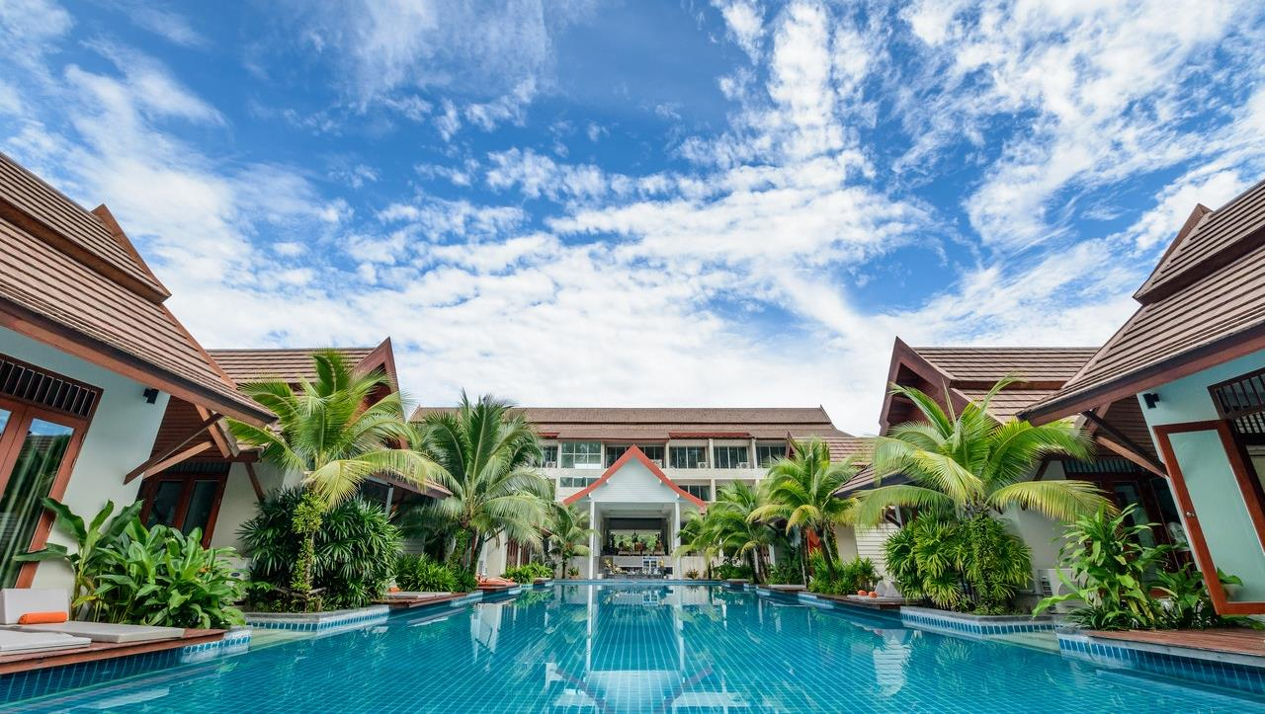
СПАСИБО

